Slide 1

Immersion 3,5D
Introduction à l’Internet des Objets
Mohamed BEN SAAD Heba Kaddouh
Jessy COLOMBO Khalid Barakat
Enseignants : Aomar OSMANI Université Parix XII : Institut Galilée
Hamidi MASSINISSA Année : 2018-2019

Slide 2
Sommaire
Présentation du projet
Besoins
Plan d’action
Arduino
Application
Calibrage du capteur (Mode calibrage)
Mode Immersif
Contrôle des couleurs (Mode contrôle)
Conclusion

Slide 3
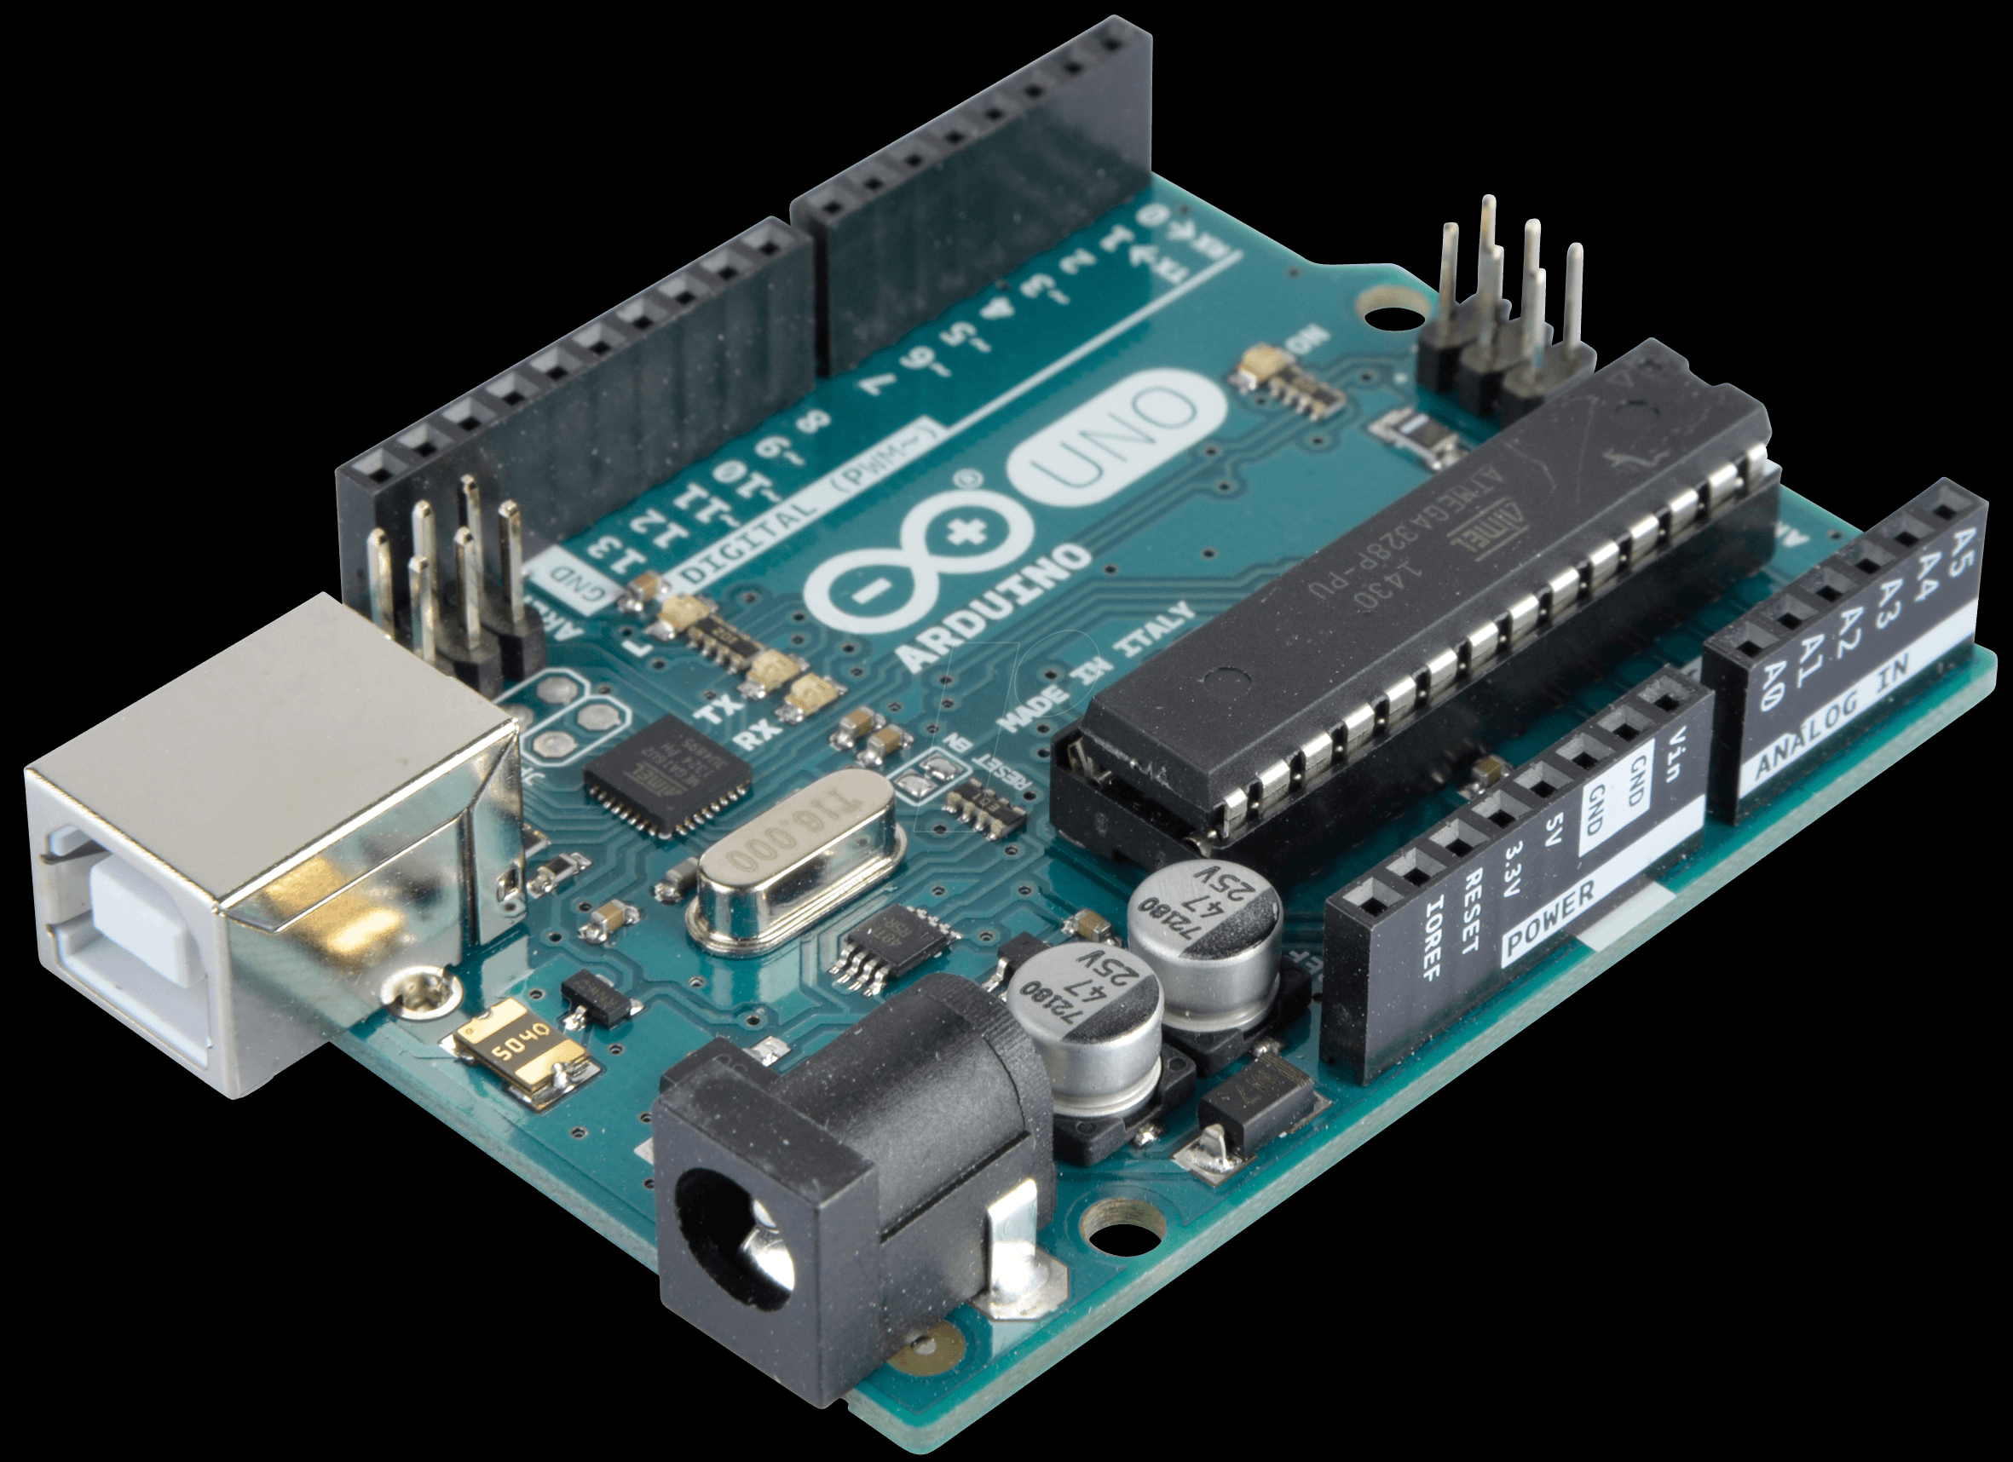
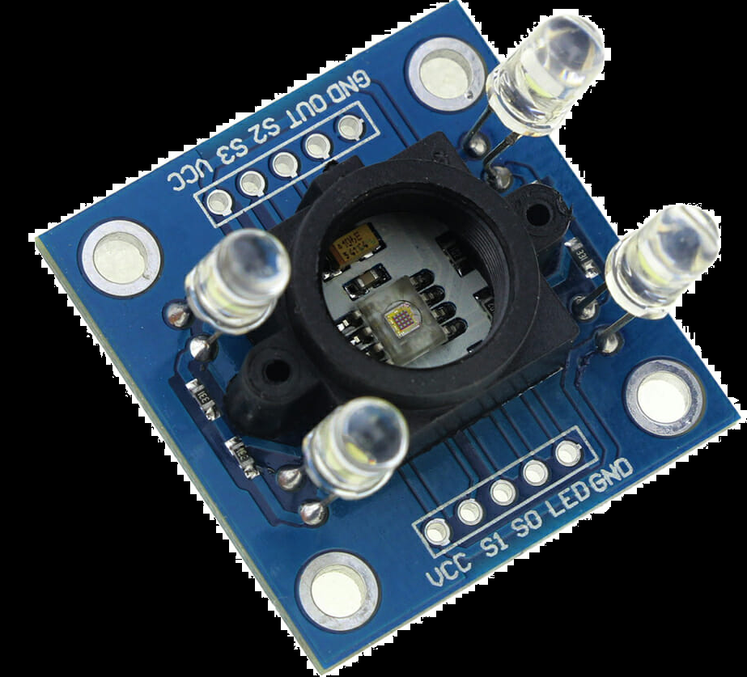
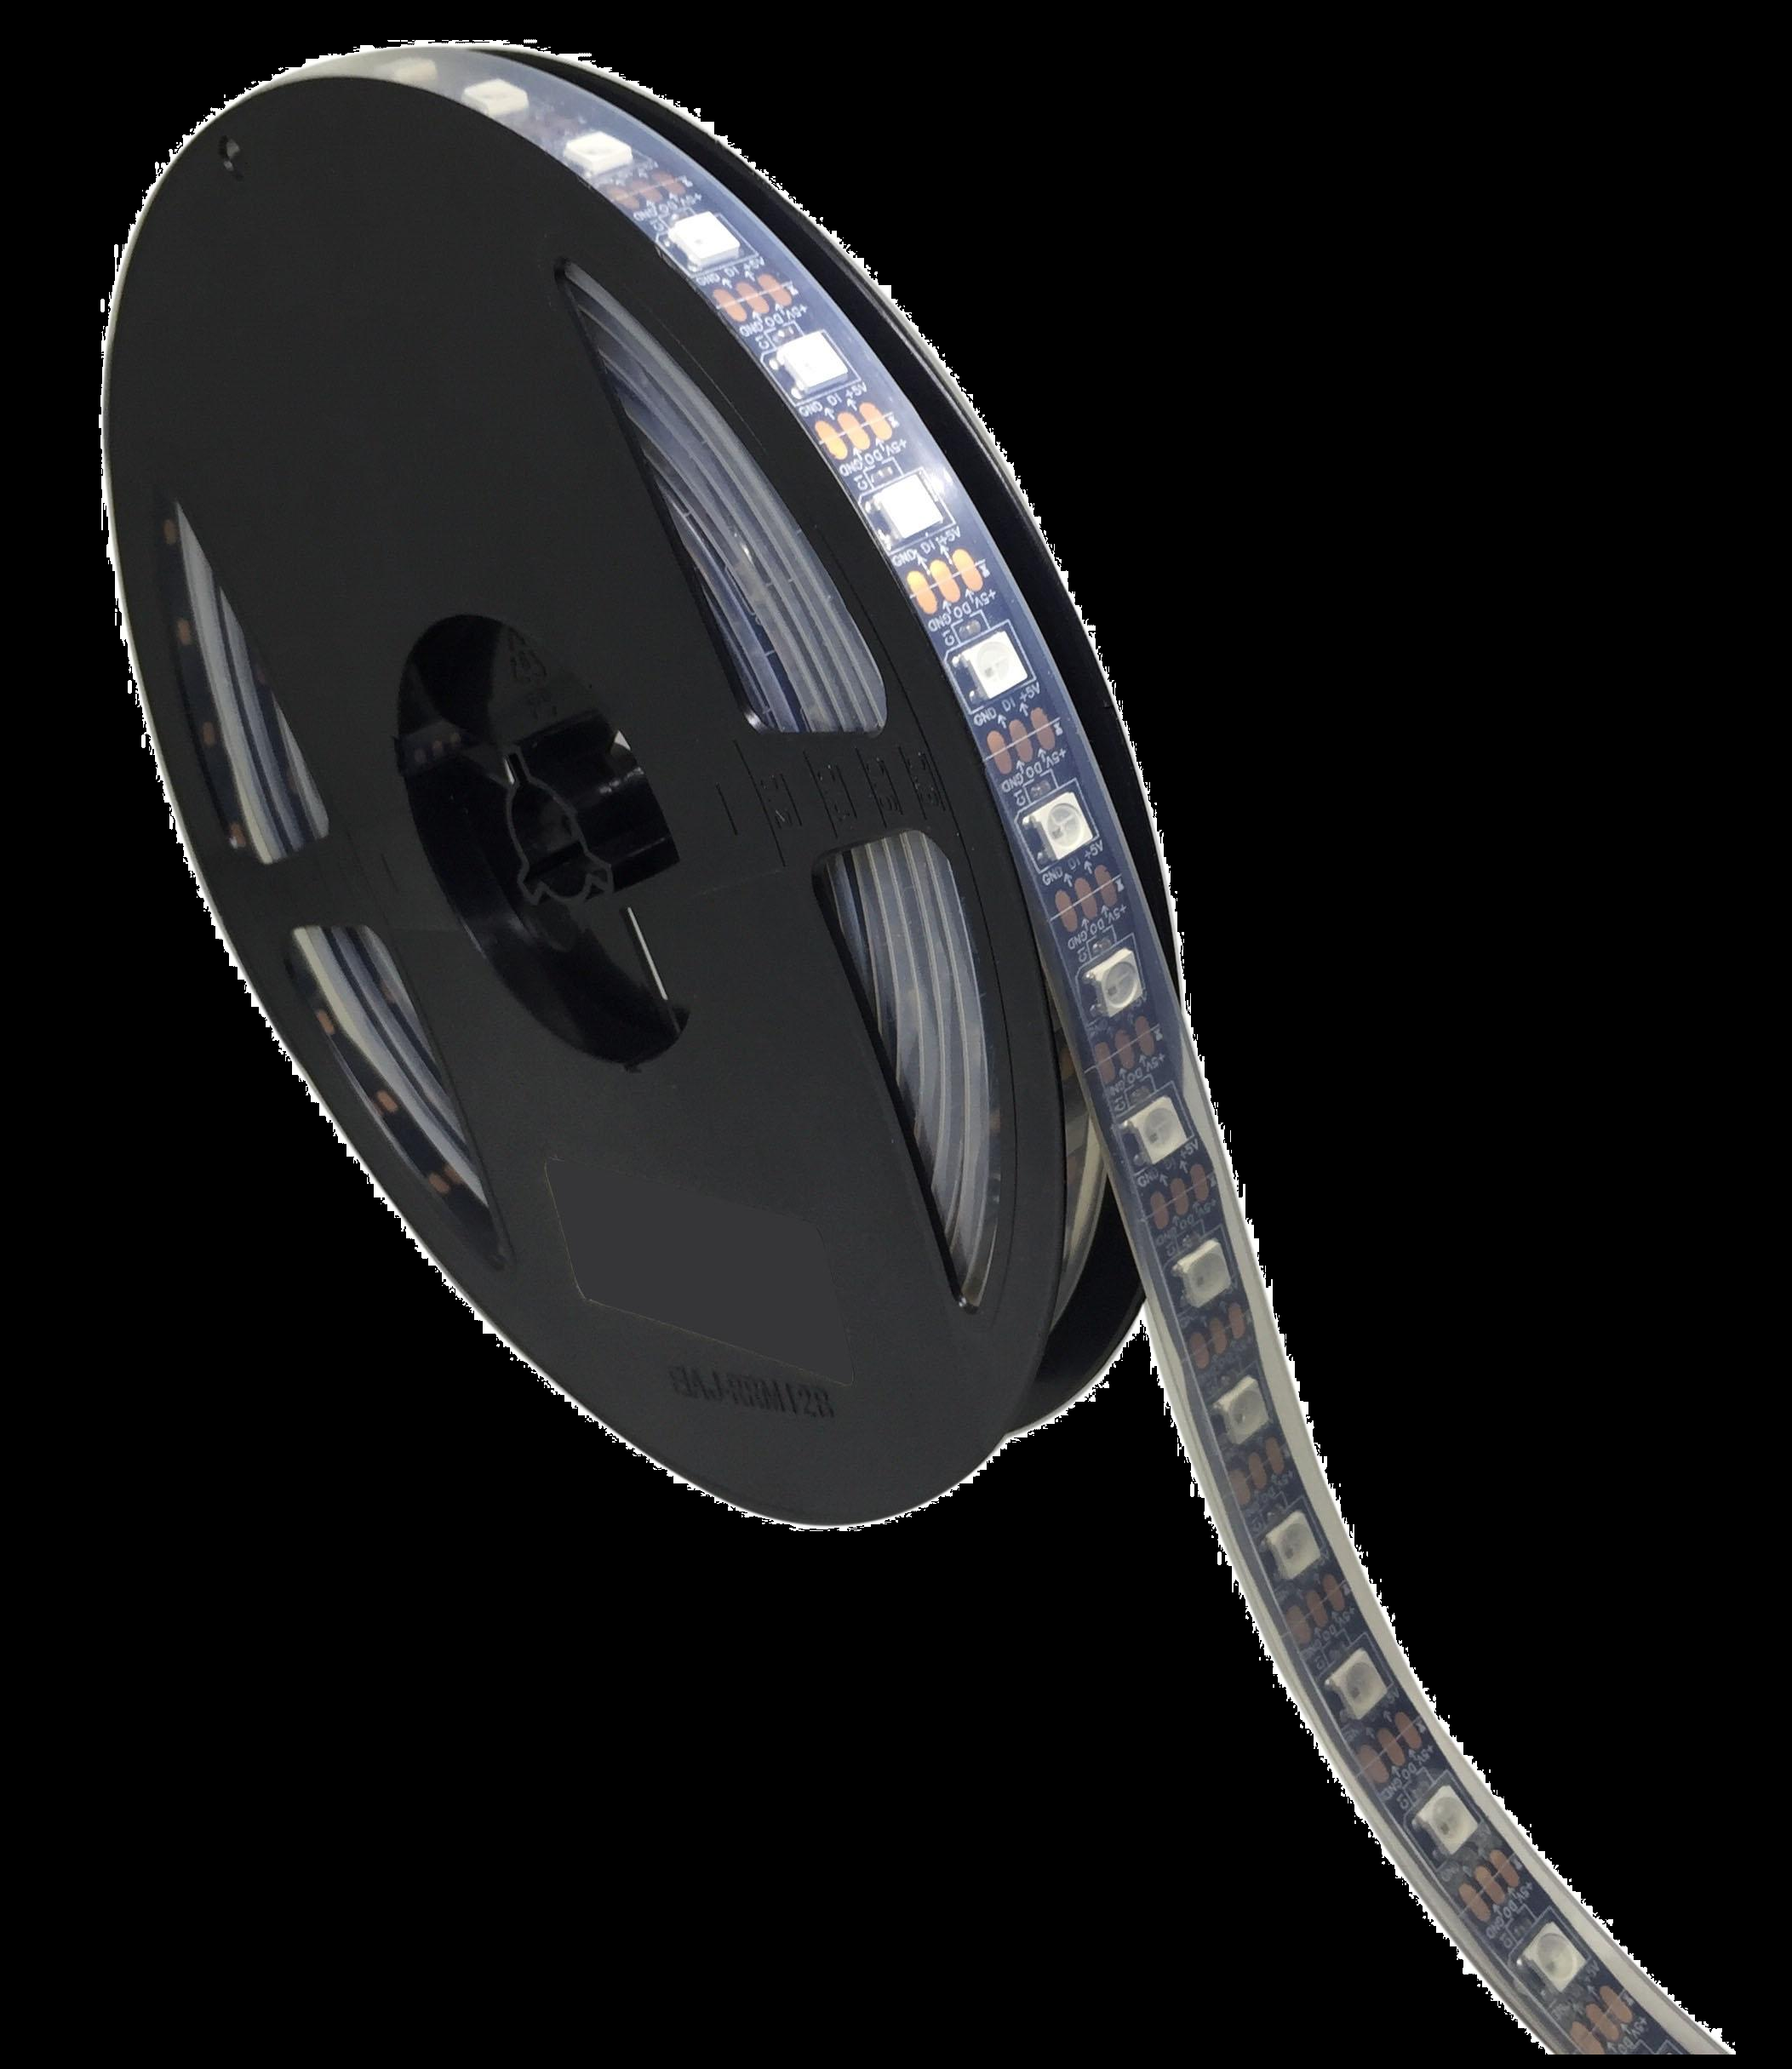
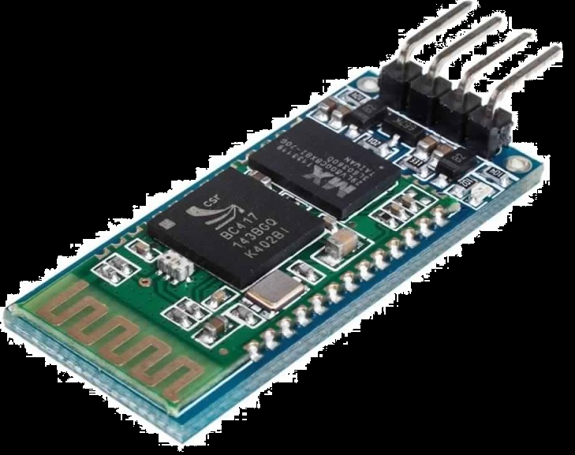

Présentation du projet
Set-up d’immersion avec son application Android
- 1 carte Arduino UNO
- 1 capteur de couleurs TCS3200
- 1 bande de 60 leds
- 1 connecteur Bluetooth HC-05
- 1 smartphone Android

Slide 4
Besoins

Slide 5
Plan d’action
Périodes | Team | Jessy et Heba |  | Khalid et Mohamed
Semaine 1 & 2 | Taches | Familiarisation avec l’environnement Android Studio |  | Manipulation Arduino et capteur
Semaine 3 & 4 |  | Connexion Bluetooth Android |  | Couplage Capteur/Bande LED
Semaine 5 à 8 | Fusion | Intégration Bluetooth/Arduino
 | Modes | Contrôle LED | Calibrage |  | Immersion
 | Final | Débuggage et optimisation du code
 |  | Rapport | Vidéo |  | PowerPoint

Slide 6
Arduino

Slide 7
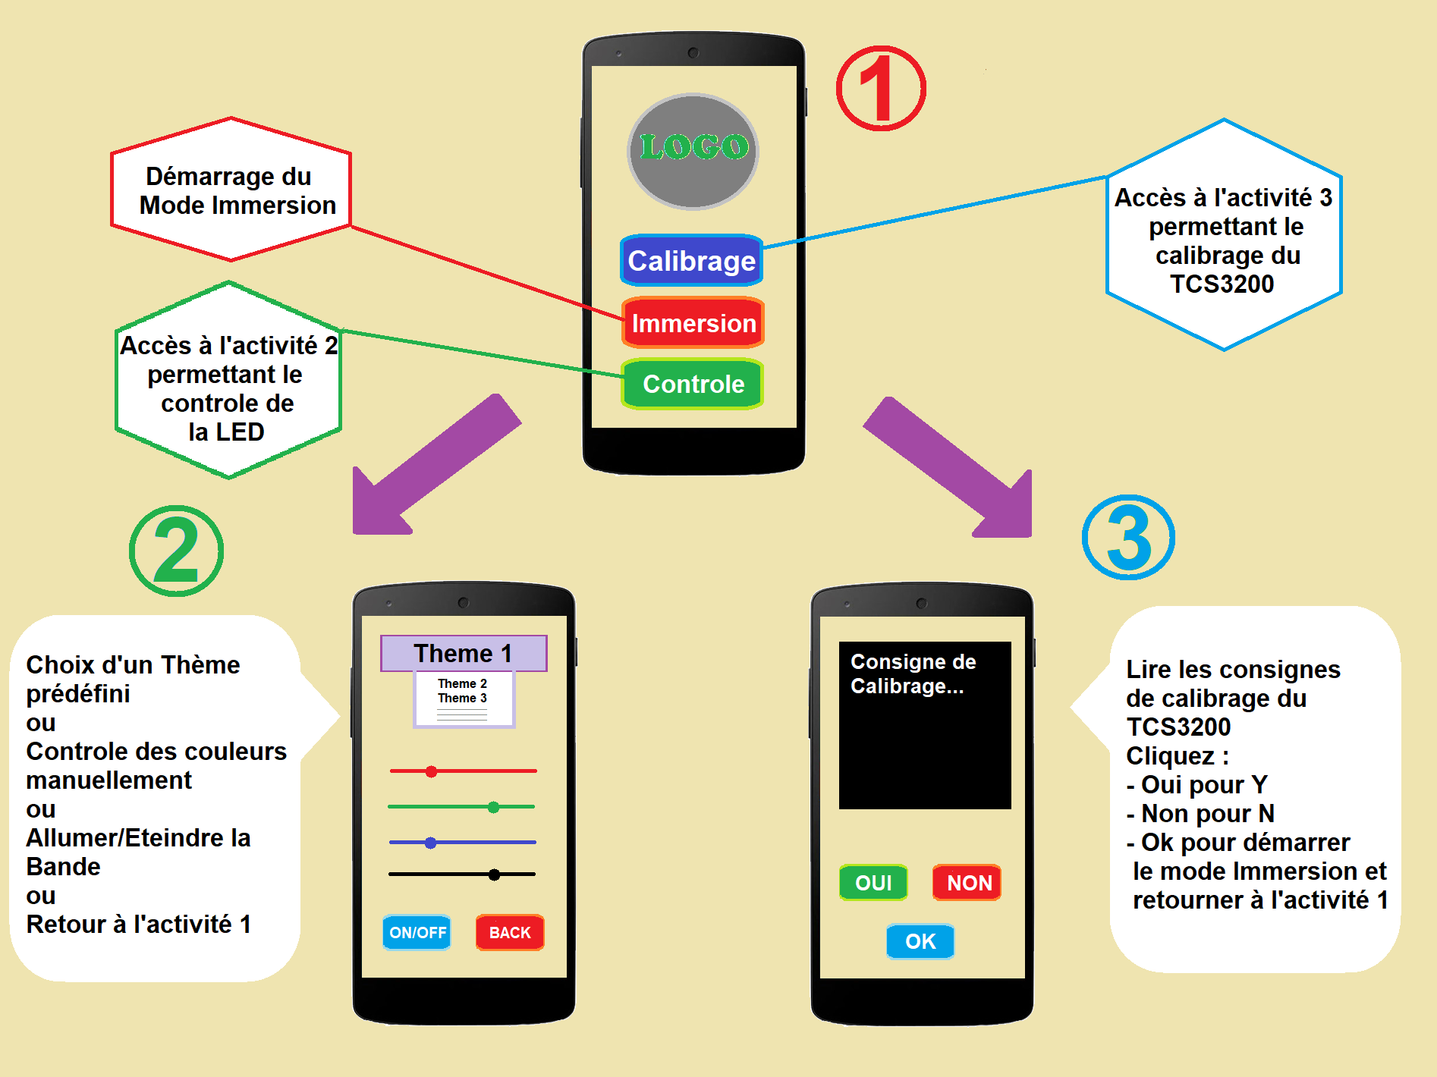
Application
- Android Studio
- JAVA
- XML

Slide 8
Calibrage du capteur
Black and White
Couleurs primaires
Couleurs secondaires
Contraintes

Slide 9
Mode Immersion
Synchronisation

Slide 10
Contrôle des couleurs
Sélection de thème
Commande manuelle
Mode dégradé

Slide 11
Conclusion
- Gestion d’une équipe
- Gestion du temps
- Communication basée sur l’écoute active
- La recherche efficace
- Apprentissage autodidactique
- Une gestion complète d’un projet
MERCI

